Slide 1
논문 자료조사 모음 (2019년 3월부터)
임양규

Slide 2
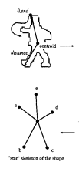
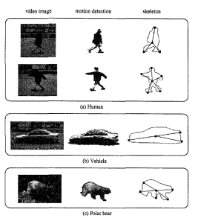
Real-time Human Motion Analysis by Image Skeletonizadion (1989)
비디오 스트림에서 사람의 목표물의 움직임을 분석하는 과정을 설명
두 개의 모션 큐가이 skeletonization으로부터 결정
body 자세와 skeleton segments의 순환 모션
이 단서는 걷기, 달리기, 잠재적으로는 대상의 걸음 걸이와 같은 인간 활동을 결정하는 데 사용.

Slide 3
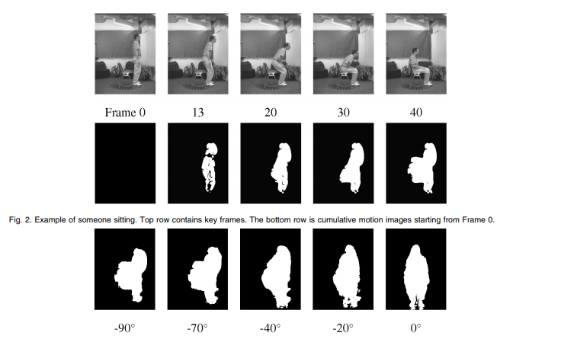
The Recognition of Human Movement Using Temporal Templates (2001)
에어로빅 운동을 테스트 영역으로 사용하여 템플릿의 두 가지 구성 요소 버전의 단순한 표현력을 탐구
The first value is a binary value indicating the presence of motion.
The second value is a function of the recency of motion in a sequence.

Slide 4
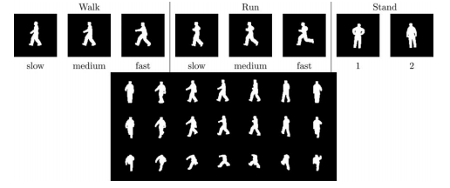
Minimal-latency human action recognition using reliable-inference (2006)
우리는 오류율이 낮은 인간 행동의 신속한 탐지 문제를 해결할 수있는 확률 론적 신뢰 추론 프레임 워크를 제시
프레임 워크는 최소한의 시간 정보를 사용하여 인간의 행동을 정확하게 분류하는 수단을 제공

Slide 5
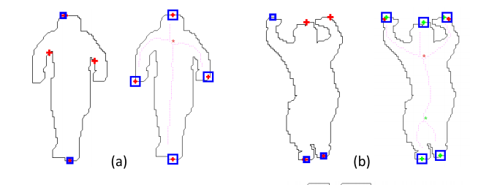
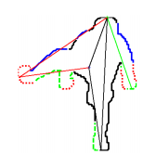
Human action recognition with extremities as semantic posture representation (2009)
인간의 행동 인식을위한 연구
윤곽선에서 사람의 말단을 정확하게 찾기 위해 가변적 인 뼈대 표현 (VSS)을 개발
VSS와 이전 알고리즘을 구현하고 울타리를 등반하는 50 명의 인물 시퀀스에서 1000 프레임 집합을 통해 성능을 비교하여 각 표현의 특성을 분석
인간의 행동 인식에 기반한 HMM (hidden Markov model)을 위해 탐지 된 extremitie에서 특징 벡터를 구축

Slide 6
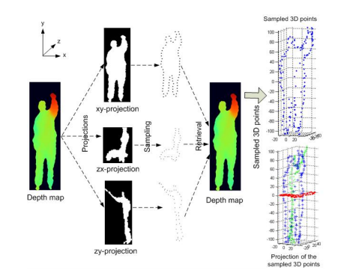
Action recognition based on a bag of 3D points (2010)
sequences of depth maps 에서 행동을 인식하는 방법 제시
자세를 특징 짓기위해 a bag of 3D points를 분류

Slide 7
Human activity recognition using body joint-angle features and hidden Markov model (2011)
human activity recognition (HAR): 관절각을 사용한 인간의 활동 인식
관절 각이 다중 카메라로 포착 된 광학 마커 위치로부터 계산이 아닌 스테레오 카메라를 통한 계산
a hidden Markov model (HMM)를 통해 학습

Slide 8
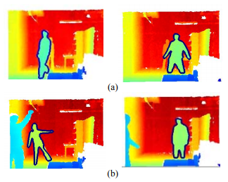
Human detection using depth information by Kinect (2011)
XBOX 키넥트를 사용한 사람인식

Slide 9
Human activity detection from RGBD images (2011)
XBOX 키넥트를 사용하여 사람의 활동을 추론
a hierarchical maximum entropy Markov model (MEMM)
주방, 거실, 사무실 등과 같이 서로 다른 환경에서 4 명이 수행 한 12 가지 활동을 감지
인식하는 알고리즘을 테스트: 이전에 이 사람을 보았을 때 평균 84.3 %의 성능, 전에 본 사람이 없을 때 64.2 % 결과

Slide 10
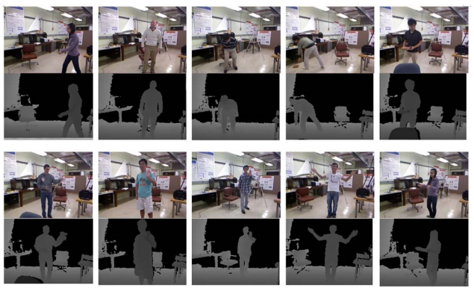
View invariant human action recognition using histograms of 3D joints (2012)
histograms of 3D joint locations (HOJ3D) 자세의 간결한 표현으로 사용
Kinect Depth Map으로 부터 the 3D skeletal joint locations 측정
the action depth sequences에서 계산 된 HOJ3D는 LDA를 사용하여 재 투영 된 다음 동작의 프로토타입 포즈를 나타내는 k posture visual words로 클러스터링
discrete hidden Markov models (HMMs)
데이터 세트: 다양한 관점에서 10 명의 개인에 의해 수행 된 10 회의 실내 활동 200 개의 3D 시퀀스로 구성

Slide 11
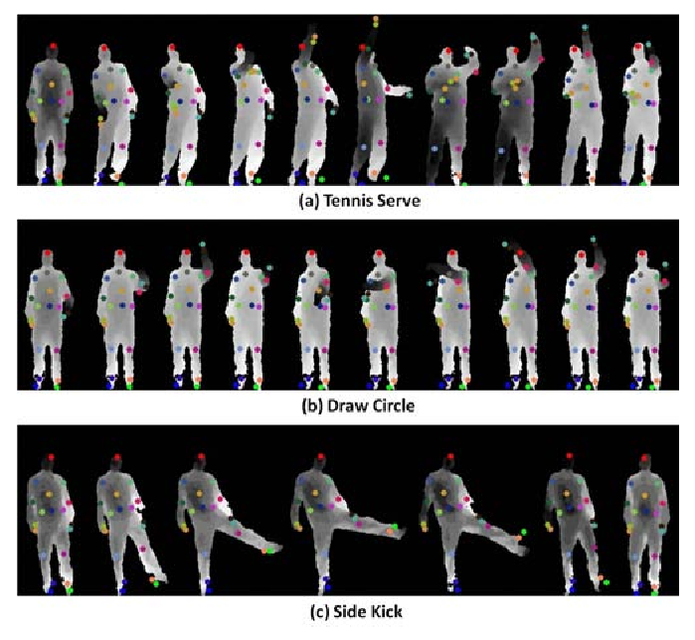
EigenJoits-based action recognition using naïve-bayes-nearest-neighbor (2012)
신체관절의 3차원 행동인식
RGBD센서 및 관련 SDK 사용
고정 자세, 동작 및 오프셋을 포함한 동작 정보를 결합하는 접합점, EigenJoints의 위치 차이를 기반으로하는 새로운 유형의 기능 제안
멀티 클래스 액션 분류를 위해 Naive-Bayes-Nearest-Neighbor (NBNN)

Slide 12
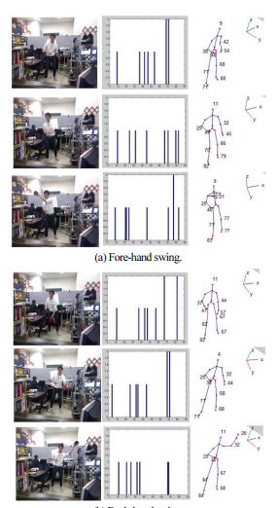
동작인식을 이용한 탁구 스윙 분석 (2015)

Slide 13
그동안의 결과
특정 동작에 대한 연구는 부족함
동작인식에 필요한 알고리즘과 센서의 정확도
동작 정보 부족

Slide 14
지난주 20190328
동작의 특정 및 분류
논문 KCI 1편, 해외 논문 1편

Slide 15
동작별 분류

Slide 16
특징분류
측정 유효성 검사: 기존 측정 방법과 비교
운동감지: 알고리즘, 센서 성능 비교
동작분류: 정상적인 움직임 식별
분류법 참고: Wearable Inertial Sensor Systems for Lower Limb Exercise Detection and Evaluation: A Systematic Review

Slide 17
특징분류 (Squats 기준)
측정 유효성 검사: 기존 측정 방법과 운동 평가
Bonnet V, Mazza C, Fraisse P, Cappozzo A. Real-time estimate of body kinematics during a planar squat task using a single inertial measurement unit. IEEE Trans Biomed Eng IEEE. 2013;60:1920–6.
운동감지: 알고리즘, 센서 성능 비교
Conger SA, Guo J, Fulkerson SM, Pedigo L, Chen H, Bassett DR. Objective assessment of strength training exercises using a wristworn accelerometer. Med Sci Sports Exerc. [Internet]. 2016;48:1847–55. http://europepmc.org/abstract/MED/ 27054678. Accessed 4 June 2017.
동작분류: 정상적인 움직임 식별
O’Reilly MA, Whelan DF, Ward TE, Delahunt E, Caulfield BM. Technology in S&C: Assessing bodyweight squat technique with wearable sensors. J Strength Cond Res. 2017.

Slide 18
목표별 분류

Slide 19
목표별 분류

Slide 20
동작별 분류

Slide 21
동작별 분류

Slide 22
동작별 분류

Slide 23
동작별 분류

Slide 24
STROBE
STrengthening the Reporting of OBservational studies in Epidemiology
스트로브 (STROBE)는 공동의 목표를 가진 관찰 연구 수행 및 보급에 관련된 국제적 공동 협력을 의미
병리 학자, 방법론 학자, 통계 학자, 연구자 및 저널 편집자의 국제적 공동 협력을 의미
STROBE 성명서는 점점 더 많은 생물 의학 저널에 의해 보증
즉, 의학 관측 연구를 위한 국제 표준 지침

Slide 25

STROBE
관련 논문 선정 및 분배!

Slide 26
SQUATS (STROBE 기준)

Slide 27
Lying Straight Leg Raise (STROBE 기준)

Slide 28
LUNGE (STROBE 기준)

Slide 29
SQUATS (Accuracy 기준)

Slide 30
선정사유
2007년 논문이 최신 논문보다 accuracy가 높은 이유가 무엇인지 궁금하다!

Slide 31
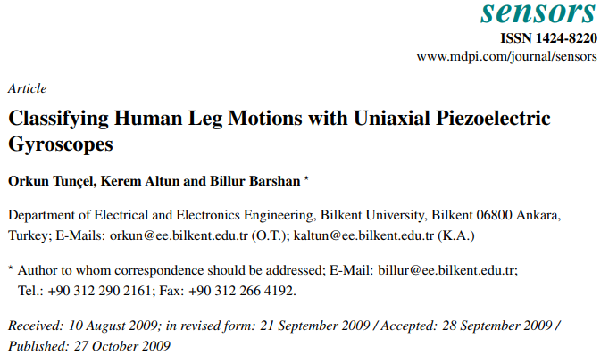
선정논문
관련 논문 선정 및 분배!

Slide 32
또 다른 기준
STROBE 기준을 중심으로 Accuracy 측정결과 과거의 것들은 STROBE 기준에 못미쳐 탈락됨

Slide 33
SQUATS (Accuracy x STROBE 기준)

Slide 34
Lying Straight Leg Raise (Accuracy 기준)

Slide 35
LUNGE (Accuracy 기준)

Slide 36
선정사유
최근 논문이 과거 논문보다 accuracy가 차이가 없는 이유가 무엇인지 궁금하다!
반면에 최근논문 중 99%의 accuracy가 있는 것은 어떻게 가능한건지 궁금하다!

Slide 37
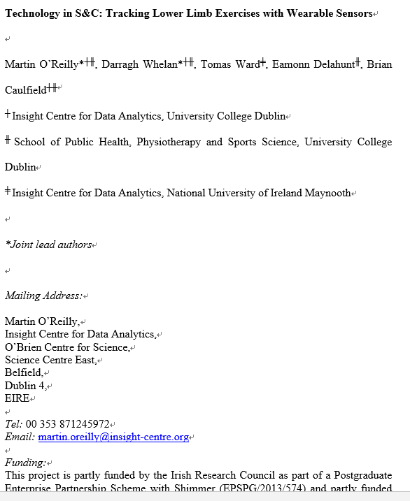
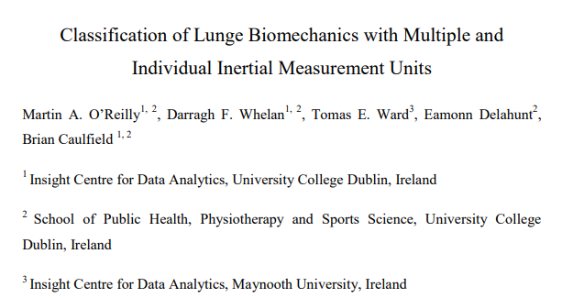
선정논문
관련 논문 선정 및 분배!

